Slide 1
§5 异步电动机原理Asynchronous Motors Principle

Slide 2
思考问题：
为什么要分析异步电动机的工作原理？
如何产生旋转磁场？
如何对异步电动机进行运行原理分析？
如何分析异步电动机的功率传递过程？
功率转换如何平衡？

Slide 3
§5-1 异步电动机的基本工作原理与结构
一、异步电动机的运行原理：
如果直流电机主磁极旋转会怎么样？
磁铁绕OO‘以n0转速旋转，则：
1、磁极下导体中 e=Blv
2、按e方向在导体回路中产生电流I
3、导体依F＝Bli受电磁力作用，形成旋转运动

Slide 4
结论：
1、F的方向总是试图拖导体和磁场一起旋转
2、导体线圈旋转速度越接近n0，e、I,F越小，n=n0时，F＝0。
3、因n<n0，导体ab会逐渐远离磁极N，在邻近空间增加其它线圈导体接替ab
构成笼型结构转子

Slide 5
依据两个基本电磁感应定律：
运行原理：定子旋转磁场以速度n0切割转子导体感生e，在转子导体中形成i，使导体受电磁力作用形成电磁转矩，推动转子以转速n顺n0方向旋转，并从轴上输出一定大小的机械功率。(n不能等于n0)
主要特点：电动机内必须有一个以n0旋转的磁场:实现能量转换的前提；必要条件n<n0；建立转矩的电流由感应产生: 感应名称的来源。

Slide 6
二、旋转磁场的形成原理：
特斯拉研究表明：电机内的旋转磁场，可以由空间对称的多相绕组中通过时间对称的多相电流脉振磁场在共同的磁路上合成旋转磁势来建立形成。

Slide 7
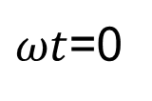
$ωt$=0

Slide 8
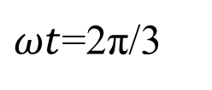
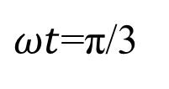
$ωt$=π/3
$ωt$=2π/3
相当于磁极旋转了π/3电角度
相当于磁极旋转了2π/3电角度

Slide 9
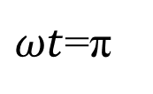
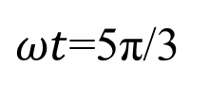
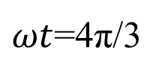
$ωt$=π
$ωt$=4π/3
$ωt$=5π/3
相当于磁极旋转了π电角度
相当于磁极旋转了4π/3电角度
相当于磁极旋转了5π/3电角度

Slide 10
结论：
1、空间120度 对称分布的三相绕组（磁路相同）通过三相对称的交流电流时产生的合成磁场为极对数p=1的空间旋转磁场，每电源周期旋转一周，即两个极距；
2、某相绕组中电流达到最大值时，磁极轴线恰好旋转到该相绕组轴线上（磁势幅值跟着电流幅值变化）。
3、每相空间对称分布串联线圈数增加，合成磁场磁极对数也增加（磁极对可配置）。

Slide 11
例：由3个线圈增加到6个，依次滞后60度机械角度对称分布：

Slide 12
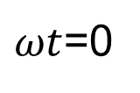
极对数p=2
$ωt$=0

Slide 13
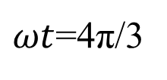
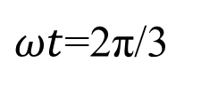
$ωt$=2π/3
$ωt$=4π/3
磁极旋转了π/3角度
磁极旋转了2π/3角度

Slide 14
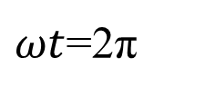
$ωt$=2π
p=2时，电源电压变化一周，磁场在空间旋转半周，即180度机械角度，对应电角度仍为p*180°=360°
旋转磁场的方向：n0由电源接入时的UVW排列方向决定。
交换三相接入线中的任意两相，旋转磁场改变方向。
磁极旋转了π角度

Slide 15
结论：
空间对称分布的多相绕组，流过时间上对称的多相电流时，合成磁势为旋转磁势，由此磁势建立的磁场为旋转磁场。
定子绕组的主要功能：建立旋转磁势。
重要结论：交流电机中的合成磁场旋转速度
,f为电源频率。

Slide 16
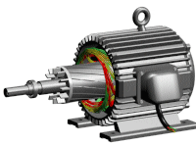
三、三相异步电动机的基本结构：
1、定子部分
定子铁心：由导磁性能良好的硅钢片叠压而成——导磁部分
定子绕组：放在定子铁心内圆槽内——导电部分
机座：固定定子铁心及端盖，具有较强的机械强度和刚度
2、转子部分
转子铁心：硅钢片叠压而成，也是磁路的一部分
转子绕组：鼠笼式转子——转子铁心的每一个槽内插入一根裸导条，形成一个多相对称短路绕组；绕线式转子——转子绕组同定子一样也是三相对称绕组，嵌放在转子铁心槽内。
3、气隙
异步电机的气隙是均匀的，大小为机械条件所允许达到的最小值。
4、转轴
作用是支承转子铁心和传递机械功率。

Slide 17
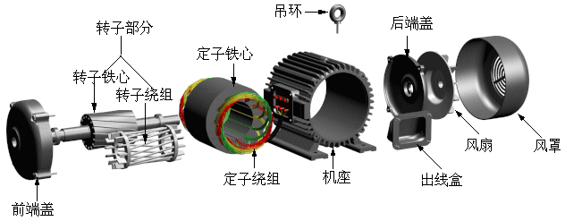
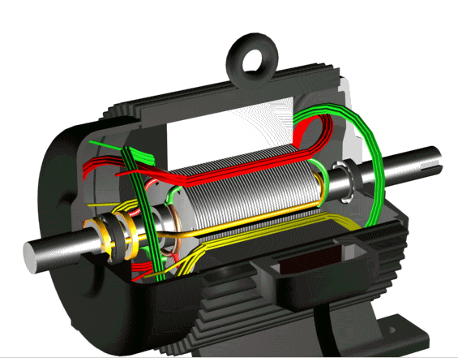
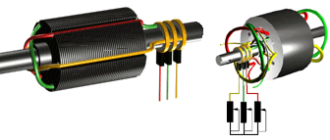

Slide 18
四、三相异步电动机的铭牌数据：
1、额定功率
——额定运行状态下的轴上输出功率，单位：kW。
2、额定电压
——额定运行状态下加在定子绕组上的线电压，单位：V。
3、额定电流
——额定运行状态下电动机定子绕组的线电流，单位：A。
4、额定转速
——额定运行状态下电动机的转速，单位：r/min。
5、额定频率
——电动机电源电压标准频率。

Slide 19
§5-2 三相异步电动机的定子绕组与磁势（ ）
问题出发点：
磁场的旋转是连续平滑还是跳跃式的呢？
旋转磁场的磁场强度是恒定不变的还是会随时间按正弦规律变化呢？
如何定量建立旋转磁场的运行模型？
目标：定量分析确定三相合成磁势的数学表达式
——旋转磁场的理论定量分析，为确定电动机的电磁转矩大小和方向作准备

Slide 20
一、一相定子绕组及其磁通势：
取p=1，U相绕组为例
绕组匝数Ny, 通过电流：
每相磁感应线磁路磁势：
忽略铁心磁压降，认为气隙均匀,线性磁路，则气隙中磁势处处相等:

Slide 21
特点：线性磁路（气隙）；磁势空间位置固定、幅值随电流按正弦规律不断改变其大小和符号——空间脉振磁势（区别于变压器正弦交变磁通）
谐波分析：
机电角度的换算：P=1时，
机械弧度相当于
电弧度
所以：x机械弧度相当于 电弧度，即机械弧度x为一个极距时电弧度等于 。
将 瞬间的空间矩形波磁势按级数展开，由

Slide 22
单相瞬间磁势：
用电弧度表示空间位置（分析磁势空间分布规律），得：
n=1，2…..

Slide 23
其中I为电流有效值：
结论：一相定子绕组流过正弦电流时在气隙中产生的磁势为脉振磁势：
其中v次谐波磁势最大幅值是基波磁势最大幅值的1/v倍、脉振频率取决于电流的频率。

Slide 24
存在问题：1）集中整距绕组→磁势、磁场为矩形分布→转子感应电势畸变→性能、效率，谐波附加损耗明显增加,温升增高； 2）负序电流产生负序旋转磁场，该制动磁场降低了电机的最大转矩和过载能力，增加铜耗； 3）电机输电线中的高次谐波电流所产生电磁场会对通讯形成有害干扰源，并使电机运行产生高频噪声。
目标：建立正弦磁势/磁通--->产生正弦感应电势

Slide 25
对策：绕组结构设计（双层短距）→抑制高次谐波→磁势、磁场接近正弦波：（分层连接）
1、单层整距分布绕组（错槽并联）
每极每相槽数
总槽数
磁极对数
绕组相数
槽距角

Slide 26
合成磁势

Slide 27
比较两式消去R可得,基波磁势最大值。

Slide 28
v次谐波磁势最大值：
；v=3、5、7、···
举例：设
v次谐波分布系数：
结论：采用整距分布绕组后，线圈组基波、谐波磁势幅值均下降，下降比例等于 ；谐波磁势下降比例远大于基波。合成磁势较接近正弦波。

Slide 29
2、双层短距分布绕组→进一步抑制高次谐波

Slide 30
相当于两个错开ε电角度的单层绕组磁势的合成。

Slide 31
短距角ε ：极距τ与线圈跨距y1之差：
基波磁势：
基波短距系数：
注意 ，高次谐波磁势被进一步减小。
V次谐波短距系数：
例如：设 ，则：

Slide 32
基波短距分布绕组系数：
采取双层短距、分布绕组后，基波磁势：
例如： 时，
所以5、7次谐波受到很强抑制，因三次谐波在三相对称绕组中合成磁势为0〖后面分析〗。
故采用短距分布绕组结构可认为一相绕组的空间磁势波分布十分接近正弦。

Slide 33
已知：线圈匝数：N_{y} ；分布槽：q；层：2；磁极对数：p；
一相总串联匝数：
属于一对磁极的匝数为：
对基波折算为整距集中绕组的匝数为：
最后结果：一相绕组基波磁势系数（F.级数展开系数）

Slide 34
本小节讨论：基波磁势
1、F.级数展开谐波分析的作用是什么？
——可弄清每相绕组线圈采用分布、短距结构的目的和效果
2、后续分析可只考虑基波磁势。

Slide 35
二、交流电动机绕组磁势的性质〖从单独1相静止到3相合成旋转〗
1、一相绕组基波磁势：
是空间呈余弦分布、幅值随时间按正弦变化的脉振磁势。
分析：利用三角公式积化和差
可得：

Slide 36


性质：空间呈正弦分布的两个行波，且幅值为常数。
若令正弦值＝1，可得波顶（幅值）运动方程：
波顶运动线速度：
波顶旋转速度：
$$\left.\left.F_{1F}\left.(\right.x,t)\right.\right.$$
$$\left.\left.F_{1R}\left.(\right.x,t)\right.\right.$$

Slide 37
结论：
（1）一相绕组中电流所建立的磁势在忽略三次谐波的条件下可近似视为一个空间正弦分布的脉振磁势；
（2）这个脉振磁势可分解成两个幅值相等的正弦旋转磁势，其幅值均为脉振磁势最大幅值的一半；
（3）分解得到的两个磁势旋转速度相同， ，方向相反。

Slide 38
2、三相绕组合成磁通势的性质：
注意：旋转磁场源于空间对称分布的三相绕组中流过三相电流形成的合成旋转磁势。

Slide 39
可分解：
三相绕组的基波合成磁势为：
重要结论：空间对称分布的三相绕组通过频率为f的三相对称正弦电流时，其基波合成磁势是一个空间呈正弦分布、幅值固定，并以频率f旋转的旋转磁势。

Slide 40
3、三相绕组谐波合成磁势
1）三相的三次谐波磁势：对应基波的一个极距，三次谐波已经是3个极距：
合成磁势为：
结论：各相三次谐波磁势的空间位置相同，因三相电流在时间上；互差120度电角度，使三相合成三次谐波磁势为0；
推论：三的倍数次谐波磁势都为0，也称为零序谐波。

Slide 41
2）三相合成磁势的正序谐波磁势
次数为7、13、19、…n=6k+1,k=1,2,3…，的谐波，以7为代表
7次谐波的合成磁势为：
利用三角公式，令

Slide 42
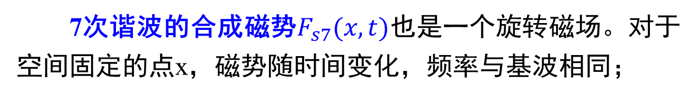
7次谐波的合成磁势$\left.F_{s7}\left.(\right.x,t)\right.$也是一个旋转磁场。对于空间固定的点x，磁势随时间变化，频率与基波相同；
令 ，对时间微分，得到7次谐波的转速：
这说明7次谐波的转速是基波的1/7，旋转方向与基波相同，也称为正序谐波。在任何固定的瞬间，在 之间有7个整波，所以7次谐波的极数7倍于基波，它以7倍于基波极数和1/7基波转速的磁通滑过定子绕组，产生的谐波电势频率仍为f。其它6k+1次谐波结论相同。

Slide 43
3）三相合成磁势的负序谐波磁势
次数为5、11、17、…n=6k-1,k=1,2,3…，的谐波，以5为代表
5次谐波的合成磁势为：
利用三角公式

Slide 44

5次谐波的合成磁势$\left.F_{s5}\left.(\right.x,t)\right.$也是一个旋转磁场。对于空间固定的点x，磁势随时间变化，频率与基波相同；
令 ，对时间微分，得到5次谐波的转速：
这说明5次谐波的转速是基波的1/5，旋转方向与基波相反，也称为负序谐波。它以5倍于基波极数和1/5基波转速的磁通滑过定子绕组，产生的谐波电势频率仍为f。其它6k-1次谐波结论相同。

Slide 45
由于采用分布、短距绕组结构， 5、7次谐波磁势，已被削弱到极小，所以三相绕组产生的磁势可以忽略谐波分量。
三相绕组合成磁势 的性质：空间正弦分布、幅值固定、以n0旋转；某相电流达到最大值时，它的幅值正好旋转到该相绕组的轴线上。

Slide 46
假定分别从Y型联接的定子绕组U、V、W输入，则 ，时:
在各自绕组轴线上形成磁势：
矢量合成得到三相合成磁势的模为 ，与F_{u}同方向。
当 和
时情况可依同理分析。

Slide 47
的旋转方向取决于三相电流的相序。
若三相电流由正相序切换为负相序，则F_{s1}改变旋转方向：
正相序：

Slide 48
负相序：

Slide 49
4、三相磁势与每极磁通、磁密和旋转磁场的关系
基波磁势
气隙中建立旋转基波磁场
忽略铁心磁阻：
基波磁密幅值
若气隙均匀，基波磁场也是一个沿气隙以n0旋转的圆形旋转磁场。

Slide 50
对绕线转子异步电动机，定子、转子绕组结构相同，结构与变压器相似，但存在气隙，漏抗、漏磁均大于变压器。
主磁通与励磁电流的关系因磁路存在气隙基本保持线性，和变压器由铁心组成磁路的磁滞、饱和非线性关系有较大区别。

Slide 51
§5-3 三相异步电动机的运行分析〖正弦稳态〗
问题出发点：
异步电动机与变压器的主要电磁关系相似性，如何将它们进行等效分析？
如果可以等效，是否可以利用与分析变压器完全相同的方法建立异步电动机的等值电路，以利于近似分析计算？

Slide 52
一、转子不转时异步电动机内的电磁关系
假定：转子绕组开路、定子绕组U相轴线和转子绕组u相轴线重合。

Slide 53
1、转子绕组开路时定子电势和转子电势
当定子绕组接三相交流电源，则：1) 定子绕组中产生三相对称正弦电流 （空载电流），形成旋转磁势 ，建立沿气隙正弦分布、幅值固定的气隙旋转磁场，旋转速度为n0 = 60f/p；2) 旋转磁场在定、转子绕组中感生频率均为f的正弦电动势 ；3) 假定定子、转子绕组轴线重合，则两电动势同相；4) 转子绕组开路，转子绕组无电流，不能形成转矩，转子不转。

Slide 54
定量分析：
忽略铁心磁阻：

Slide 55
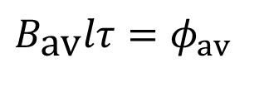
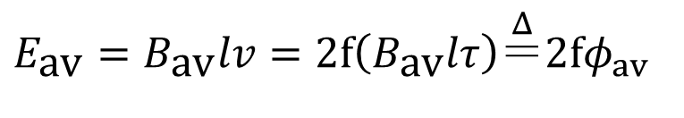
记一个磁极下气隙磁通密度的平均值为 ，则半电源周期中，一根导体内感应电势的平均值为（绕组分布相对不变）：
v为导体切割磁场的相对速度，因旋转磁场转速 ，转过两极距所需的时间应等于周期 ，故：
$$E_{\text{av}}=B_{\text{av}}lv=2f\left(B_{\text{av}}lτ\right)\overset{Δ}{＝}2fφ_{av}$$
$$B_{\text{av}}lτ=φ_{av}$$
为一个磁极下气隙中的总磁通[每极气隙磁通]。

Slide 56
因正弦函数（半波）最大值是平均值的 倍，且有效值是最大值的 ，故一根导体内感应电势有效值：
若定子绕组一个线圈组的串联匝数为 ，总导体数为 ，折算为 ，其中 为定子绕组基波系数
每相绕组中串接有p个这样的线圈组，记一相定子绕组的总串联匝数为 ，则最后得到一相定子绕组中感应电动势的有效值为：

Slide 57
同理可得转子不转时一相转子绕组中的感应电动势有效值为：
且
电动势变比定义为：
所以当定子与转子绕组轴线不重合时，两电势有相位差，但有效值不变。
变压器一相绕组：
与变压器比较，它们的电势关系是极其相似的。

Slide 58
其实一台绕线式的三相异步电动机在转子不动时，其结构就如同一台铁心含有气隙的三相变压器一样。

Slide 59
2、转子堵转、转子绕组短路时的磁势平衡方程式
假定: 定、转子绕组轴线U－U’、u－u’轴线重合；
转子绕组短路 → 转子电流产生。
1）三相 产生的合成磁势 ，仍是旋转磁势；
的性质：
2） 与 有相同的转速， (n=0)
3）因三相定子、转子电流有相同的相序，所以旋转磁势 ，转向相同，空间相对静止：可合成矢量为:（假定正向按变压器负载运行分析相同惯例）

Slide 60
n=0的磁势平衡方程：
(空间坐标、三相)
励磁磁势
转子合成磁势
定子合成磁势
4）电机磁场由定、转子磁势共同建立：
(时间坐标、单相)
问题：能否由3)写出4)？
需明确空间矢量 和时间向量 间的关系
为了与变压器分析方法类似，需要从磁势平衡方程中分离出一相定、转子绕组间的磁势平衡方程。

Slide 61
3、空间矢量 和时间向量 间的关系－时空矢量图
电流（时间）相量的性质：当U相电流达到最大值时， 在+j轴线上，旋转角频率
符号法:复平面上旋转相量 的瞬时值等于该瞬间 的模在纵轴+j上的投影。

Slide 62
磁势（空间）矢量的性质：当U相电流达到最大值时， 在U相绕组轴线上，旋转角频率 ， f：定子电流频率。

Slide 63
取U相电流的时轴＋j与该相相轴+U重合（取相同相位，时间与空间统一定义在复平面上），则磁势和电流有相同的初相，且在任一瞬时二者均保持相同的相位(转速、转向相同)。此关系不因定、转子绕组轴线不重合而改变。
作用：建立三相合成磁势和一相电流间的关系，以实现相分离。

Slide 64
4、一相定、转子绕组间的磁势平衡方程
相分离：为建立异步电动机的等值电路，须从三相合成的磁势平衡方程中分离出一相定、转子绕组间的磁势平衡方程。
已知三相定子绕组合成磁势：
在时空矢量图上有相同的相位、角频率和旋转方向
标量方程可扩展为矢量方程：
相应有:
一般有：

Slide 65
转子侧同理有：
定子、转子合成：
由
磁路线性化后的正弦励磁电流,定子电流的励磁分量。
即：
Ke为异步电机的电压变比
——一相定、转子绕组间的磁势平衡方程

Slide 66
讨论：磁势平衡时空矢量图的相位关系【时域，U相】
励磁电流分量略超前磁通一很小的铁耗角；
磁通超前转子电势90度角；
转子电流滞后转子电势,即转子电流滞后励磁电流超过90度角；
[时域]定子电流为负转子电流与励磁电流的向量和；[空域] 三相合成定子磁势、转子磁势在时空矢量图上与时域的相定子励磁电流、转子电流相位相同。
特点：定子、转子磁势 ，旋转方向相同、转速相等，作用在同一磁路上。二者合成的同步旋转磁势 ，产生气隙每极主磁通 ， 主磁通在定转子绕组中感生电动势 。

Slide 67
5、电动势平衡方程（n=0、转子绕组短路、正弦稳态）
因磁势实现了相分离，故三相绕组可用一相为代表讨论；
延用变压器负载运行各电磁量的假定正向，定转子侧的电势平衡方程为：

Slide 68
以线性电抗等效代换
,则：

Slide 69
n=0异步电动机的T型等值电路的折算处理:
与变压器负载运行类似

Slide 70
二、转子旋转时异步电动机的电磁过程（n≠0）
1、转子电势的变化
转子不转时，转子、定子电势频率与电源电压频率相等：
若转子转速为n，则定子旋转磁场切割转子导体的相对速度下降为：
转子导体扫过一对磁极空间的时间变长，使转子电势频率减小为：
重要定义:
s为异步电动机的转差率。

Slide 71
它转过两个极距所需的时间应当等于周期 ，所以导体切割定子磁场速度降为：
转子电势有效值：
转子电流：
转子漏电抗为：

Slide 72
2、 时的磁势平衡与电势平衡方程
(关键在于： 时， 是否仍相对静止。)
已知三相电流产生的合成旋转磁势为：
性质为：1）空间正弦分布、幅值固定、以 旋转；
2）某相电流达到最大值时， 的幅值正好旋转到该相绕组的轴线上。
因转子电流频率降为 ，所以 在转子上的转速为：

Slide 73
又由于转子转速为n， 相对于定子的转速为：
转速仍然相同、旋转方向一致，空间相对静止，与n无关。
，磁势平衡方程形式相同:

Slide 74
〖例〗有一台50Hz、三相、四极(p=2)异步电动机，若转差率
，试求此时：1、转子电流的频率；2、转子磁势相对于转子的转速；3、转子磁势在空间的转速；4、转子的转速
解：1、
2、
3、
4、

Slide 75
同样对 也可相分离，所以:
问题：定、转子电流频率不同相量不能相加。
对策：零速等效
3、零速等效（频率折算）
按转子电流不变原则进行频率折算，将上式改写为：
转子电流频率也相应为:

Slide 76
频率折算的物理含义：用电阻为 的静止等效转子替代电阻为 的实际旋转转子，等效转子与实际转子具有同样的转子磁势。
等效前后转子磁势转速相同；
转子磁势相位相同、幅值未变（转子电流幅值及阻抗角均未变）。
等效前后转子反应电抗相同，定子侧所有物理量及传送到转子的功率均保持不变。
等效后定、转子电流频率相同
,异步电机的一相等值电路可变为：

Slide 77
其中，
等效电机轴上有功功率。

Slide 78
4、 n≠0 T型等值电路
将转子绕组折算到定子侧（与变压器折算方法同），并将定子侧感应电势用阻抗表示为：
转子侧向定子侧折算：
定、转子侧折算后方程：

Slide 79
异步电动机等值电路和相量图：
前述n=0时的异步电动机等值电路是一种特例情况，即s=1。
忽略R_{m}的T形等值电路〖现代交流调速系统分析常用〗

Slide 81
关于 的讨论：定子旋转磁场转速[又称同步转速即异步电动机的理想空载转速]，表示为：
在非变频控制条件下，因我国普遍采用50Hz电源，磁极对数p仅可为整数，故仅可能在以下数值中选取：
磁极对数p | 1 | 2 | 3 | 4 | 5 | 6
同步转速n₀(r/min) | 3000 | 1500 | 1000 | 750 | 600 | 500
根据额定转速推算同步转速：
，求额定转差率。
〖例〗已知异步电动机
解：根据
，可知:
，即该电动机p=2。

Slide 82
关于转子绕组折算的讨论：
折算前后转子的功率关系不变；
转子铜耗：
转子漏抗无功功率：
转子阻抗角不变:

Slide 83
三、笼型异步电动机转子的相数和极对数
特点：
·相数：相邻导条电势相量互差以电弧度表示的转子槽距角α；每对极下每根导条就构成1相，相数
,
为转子导条数：
笼型绕组是对称多相绕组。
·极对数：转子各导条电流空间分布取决于气隙磁场的分布；转子电流所生磁极对数和合成磁势与产生它的气隙磁场相同；转子磁势与定子磁势空间位置相对静止。
因此，磁势平衡关系与绕线转子电机本质相同，绕线结论适用。
笼型转子的多相绕组可等效为三相绕组，且极对数自动跟随定子极对数。

Slide 84
§5-4 利用等值电路分析三相异步电动机的功率与转矩

Slide 85
一、功率平衡方程
输入功率：
，式中为定子相电压、相电流。
电磁功率：
; 定子铜耗：
定子铁耗：
；转子铜耗：
【正常工作时转差很小，转子铁耗可忽略】
空载损耗：
——风摩损耗
，杂散损耗
机械功率：
〖与DCM有区别，DCM中
〗
轴上输出功率：

Slide 86
又由等值电路可知：
电磁功率又可表达为：
故 机械功率：
转子铜耗(转差功率)：
综上，异步电动机轴上输出功率：

Slide 87
二、转矩平衡方程
定义：三相异步电机的电磁转矩是指转子电流与主磁通依据电动机原理产生的电磁力的总和，因此可以表示为：
〖注意区别同步角速度与运行角速度〗
重要公式：
轴上输出转矩：
空载转矩：
即：

Slide 88
结论：
VS
直流：

Slide 89
与他励直流电机电磁转矩比较：
形式基本相同；
DCM在φ不变时, 和电枢电流成正比；异步电动机即使φ不变， 仅取决于转子电流的有功分量；
转子功率因数角 ，是转差率s即n的函数，即使φ不变，不同n下同样电流得到的 ，也有很大差别；
包含转子等效电气参数，直接测量、控制困难（能控不能观）。

Slide 90
计算举例：已知三相异步50Hz绕线式异步电动机，
，在额定转速运行时，机械摩擦损耗 ，忽略附加
损耗。求额定运行时：1、额定转差率；2、电磁功率；3、转子铜耗；4、额定电磁转矩；5、额定输出转矩；6、空载转矩。
解：1、根据
，可推断此电机p=3,
额定转差率：
2、额定运行时的电磁功率

Slide 91
3、额定运行时的转子铜耗：
4、额定电磁转矩：
5、额定输出转矩：
6、额定运行时的空载转矩：
或

Slide 92
§5-5 异步电动机的机械特性
〖知识复习〗
功率因数[power factor]：
其中φ为电压与电流间的相角，有功功率P为交流平均功率。
无功功率：
视在功率：

Slide 93

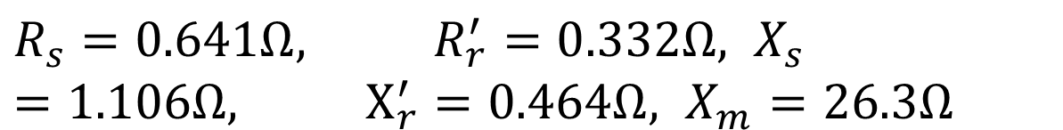
例：一台460V，25马力，60Hz，2对极，Y联接异步电动机，等值电路参数为：
$$R_{s}=0.641Ω, R_{r}^{′}=0.332Ω, X_{s}=1.106Ω, {\text{X}}_{r}^{′}=0.464Ω, X_{m}=26.3Ω$$
铁耗归并到空载损耗中。空载损耗为1100W。如果在额定电压、额定频率运行时，电动机的转差率为
$$s=0.022$$
，计算：
电动机的转速、定子电流、功率因数、机械功率
和输出功率、电磁转矩和输出转矩、效率

Slide 94
1、电动机的转速
2、定子电流

Slide 95
3、功率因数
4、机械功率和输出功率
5、电磁转矩和输出转矩
6、效率

Slide 96
异步电动机机械特性有三种表达式
一、物理表达式

Slide 97
特点：
时，
；
n下降，转子电势随s正比增长；开始时s较小，与电阻相比， 可忽略，电流随s正比增长；随着n继续减小、s增大， 变大。从不可忽略到渐成为分母主要部分，电流增长逐渐减缓。
特点：
时，
；随着n逐渐下降， 逐渐减小; 时，
、
与
两曲线相乘并乘以转矩常数即得到异步电动机的固有机械特性曲线。

Slide 98
的形状不同，不成正比；n=0时电流虽很大但由于功率因数较小，转矩并不很大；n从n0逐渐减小时，电流增加很快，此时功率因数数值较大，转矩增加很快；在n从0到n0间转矩出现一个最大值，称为异步机的最大转矩 。
特点：
和
、
与
物理表达式：
反映了不同转速时转矩与磁通及转子电流有功分量间的关系，在形式上与直流电机的转矩表达式相似，用于在物理上分析电机在各种运行状态下转矩与磁通及转子电流有功分量间的方向关系较为方便，在矢量控制技术出现后更具应用意义。

Slide 99
二、机械特性的参数表达式

Slide 100
将 代入，可得机械特性 ，显然机械特性形状应与物理表达式的相同。
称为异步电动机机械特性的参数表达式。

Slide 101
令 ，得临界转差率：
（正号对应电动机状态，负号对应发电机状态）
对电动机状态，它的最大转矩：
特点：
当电机各参数及电源频率不变时，最大转矩与 成正比；
临界转差率与电源电压无关。
最大转矩与转子电阻大小无关；
临界转差率与转子电阻成正比。

Slide 102
令参数表达式中s=1，可得到异步电动机的起动转矩:
，一般为1.6~2.2。
转矩过载倍数：
起动转矩倍数：
，一般为0.8~1.2。
两个运行段：
介于 间的线段称为稳定运行段，特点为：
介于 间的线段称为非稳定运行段，特点为：对恒转矩、恒功率负载均不能稳定运行(无稳定工作点)。 不大，仅通风机负载可在此区间稳定运行，且起动转矩大于负载转矩，才能起动。

Slide 103
参数表达式利于分析讨论转矩与电动机参数间的关系，适用于对电机运行与控制作理论分析，但一般电动机产品目录中无定、转子参数，使用不够方便。
计算举例：已知三相笼型电机，
Δ联接， ，忽略Zm，试求：
1 额定转差率；2 额定转速时的电磁转矩；3 最大转矩；4 起动电流；5 起动转矩
解：1、
2、三角联接，相电压＝线电压：

Slide 104
3、最大转矩
4、起动电流
5、起动转矩

Slide 105
三、机械特性的实用表达式

Slide 106
上式同除 ，又因 ，所以有：
考虑普通异步电动机 ，若忽略 ，机械特性的表达式可近似为：
上述表达式因最大转矩、临界转差率可由电动机产品目录中查得的数据求得，故较实用，称为实用表达式。

Slide 107
可得临界转差率：
在稳定运行段的额定转矩范围内，s<0.06， ，分析正常运行段特性时可用更简化的近似表达式：
重要公式：

Slide 108
机械特性物理表达式：
机械特性的参数表达式：
机械特性的实用表达式：
简化
重要公式
特点：
1）异步机在额定负载范围以下运行时,机械特性近似为一直线，T与s(速降)成正比，与DCM机械特性相似，但非稳定运行段特性与直流电机有很大差别；
2）改变电源电压不能改变n0，而他励直流电机可通过调压改变n0;
3）降低电源电压将导致异步机最大电磁转矩和起动转矩的大幅下降，使电机负载工作区缩小,而他励直流电机在调速范围内调压时不会出现这种情况。

Slide 109
§5-6 三相异步电动机的参数测定
一、短路（堵转）试验（测定 )
转子绕组短路，并把转子卡住，不使其旋转；从 开始，逐步降低电压，直到 ；记录 、定子绕组电流 和定子三相输入功率 ；
〖为避免绕组过热，实验应尽快进行〗
绘制短路特性 ，

Slide 110
因试验中电压较低，励磁电流较小，铁耗和励磁电流可忽略，且转子无运动，输入功率全部消耗在定、转子电阻上：
[定子Y联接时]，
或
即认为堵转电抗可由感性无功功率计算，堵转电阻由有功功率计算。
对大中型电机，可认为 ，计算工作特性时，采用 段数据，计算起动特性时采用 数据；〖额定电流范围内，定子转子漏抗基本为常数；高转差时，定子转子电流比额定值大很多，会使漏磁回路中的铁磁部分饱和，使漏抗变小，漏磁阻变大。〗
根据IEEE〖The Institute of Electrical and Electronics Engineers 电气与电子工程师学会〗Standard 112 推荐的感应电动机漏电抗分配经验值：

Slide 111
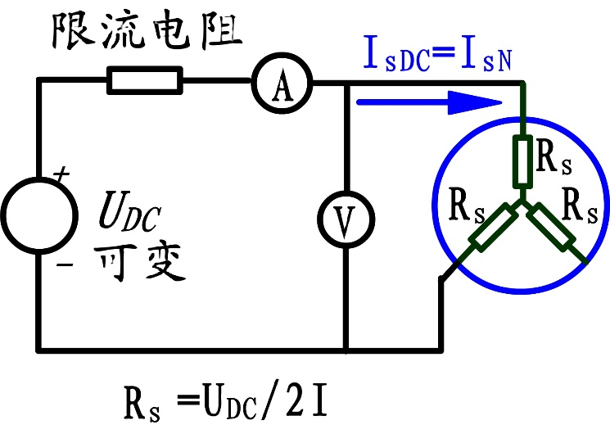
电动机类别 | 描述 | Xs | Xr'
A | 额定起动转矩、额定起动电流,低转差率 | 0.5 | 0.5
B | 额定起动转矩，75%起动电流，低转差率 | 0.4 | 0.6
C | 高起动转矩，低起动电流，较高转差率 | 0.3 | 0.7
D | 高起动转矩，高转差率 | 0.5 | 0.5
绕线转子 | 性能随转子电阻变化 | 0.5 | 0.5
未知类别 |  | 0.5 | 0.5
可由直流伏安法测定：定子绕组加直流电压，分级逐步加大直到额定电流为止，记录各级直流电压、电流，计算绕组电阻，取平均值。按国家标准，测出的电阻应换算 到75⁰C时的数值：
为测试时的室温。
假定定子绕组为Y联接，则

Slide 112
【讨论】
1、采用直流伏安法测定的定子电阻值还不能完全反映电机实际运行时的定子电阻值。因为它忽略了电机交流运行时绕组导体的趋肤效应。
2、堵转实验时，定转子都运行在额定频率下，而实际电机运行时，转子电势、电流频率很低，因此堵转实验测定的转子电阻数值因趋肤效应影响与实际电机运行时的阻值存在一定误差。
因电机参数对运行有较大影响，近年来交流电机的定转子参数在线辨识成为研究的一个热点。

Slide 113
二、空载试验[No-load test](测定 （ )
〖等值电路参数为1相参数〗
空载、 开始逐渐降低，直到电动机转速有明显下降为止；
记录 、 、三相输入总功率 。
异步机空载时，转差率 ，输入电功率用于定子铜耗、铁耗、风摩损耗和附加损耗,得：
即：
因铁耗与磁通密度平方成正比、即与端电压平方成正比,绘制： 的关系曲线，延长交于直轴0’，过0’作水平虚线。

Slide 114
因风摩损耗仅与转速有关，空载下转速 ，近似为常数，虚线下代表风摩损耗，虚线上部表示对应 大小的铁耗和附加损耗。
由 曲线，可求得：
[定子Y联接时]
而 【计算采用 数据】
最后得到：

Slide 115
本章小节：
1、三相异步电动机从基本原理来看与变压器的很相似，但形成的磁场不同；
2、三相异步电动机磁场旋转的方向与电流注入的相序相关；
3、异步电动机电动运行时转速与磁场旋转速度之间存在转差；
4、空间对称分布的多相绕组中流过时间对称的多相电流是旋转磁场产生的充要条件。
5、三相异步电动机的定子绕组采取“分布”和“双层短距”结构尽可能削弱谐波分量，使气隙磁场呈正弦分布；
6、利用时空矢量图，实现异步电机磁势平衡方程的相分离；
7、三相异步电机的T型等值电路是通过频率折算和转子电参量折算得出的；
8、三相异步电机的电磁转矩三种表达式和一个简化重要公式；
9、异步电机的机械特性不是一条直线，以临界转差率对应的最大电磁转矩为为两个运行段。

Slide 116
习题：5－3，5－8，5－16, 5－19,5－20

